Slide 1

SiPM 测试
2025年05月06日
叶昌庆

Slide 2
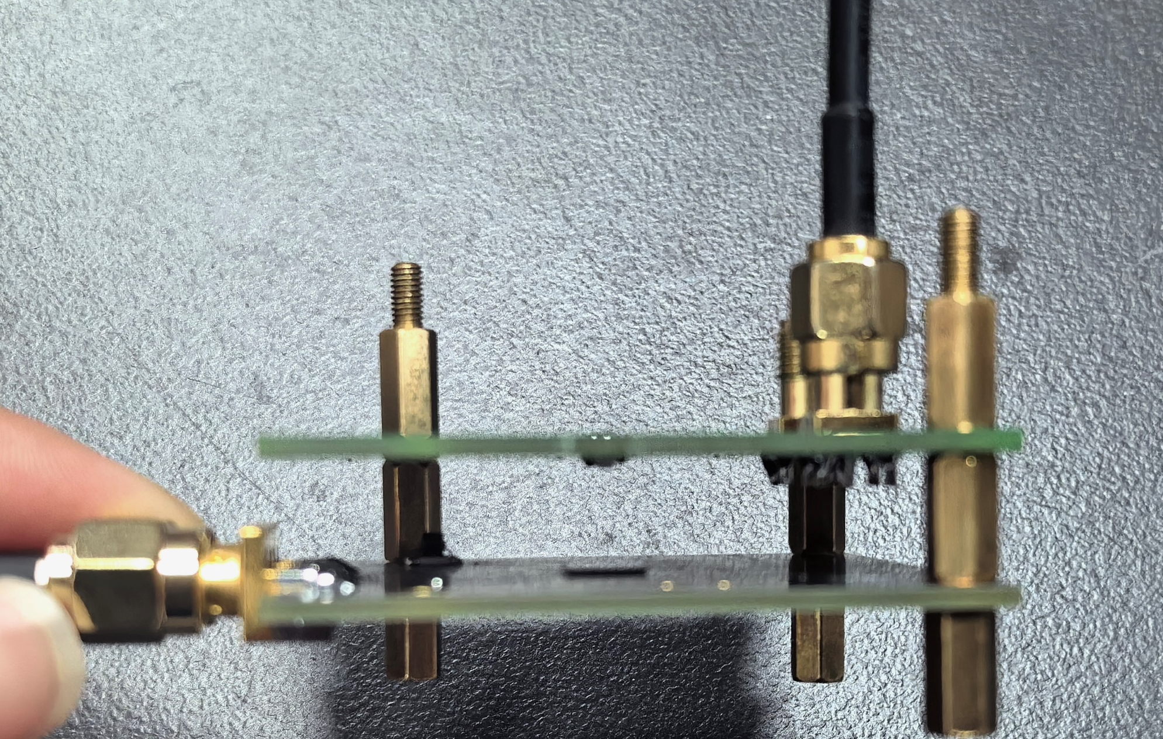
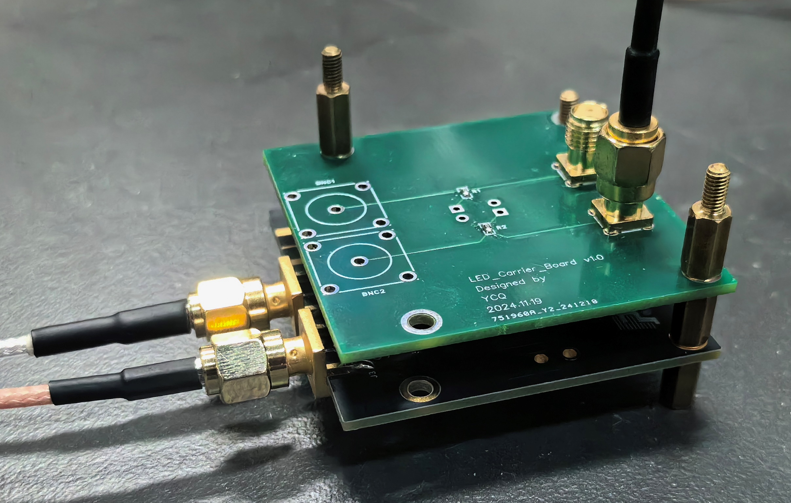
SiPM读出电子学进展
SiPM 载板
  主要功能：SiPM 载板，测试时与LED 载板共同使用
  进度：单板全部功能测试正常
放大板
  主要功能
    能量信息
    高低增益放大适配更大动态范围光子数（×10 & ×100）
    成形滤波，使上升沿减缓，提高采样精度降低后端采集压力
    时间信息
    甄别器
    高压模块
  进度：除高压模块外，单板全部功能测试正常
采集板
  主要功能：通过ADC将能量信息数字化
  进度：设计完成，待投出
数据处理板（开发板）
  主要功能
    将能量信息传递给上位机做能谱分析
    TDC，并将时间信息传递给上位机
  进度：代码尚未开始攥写

Slide 3
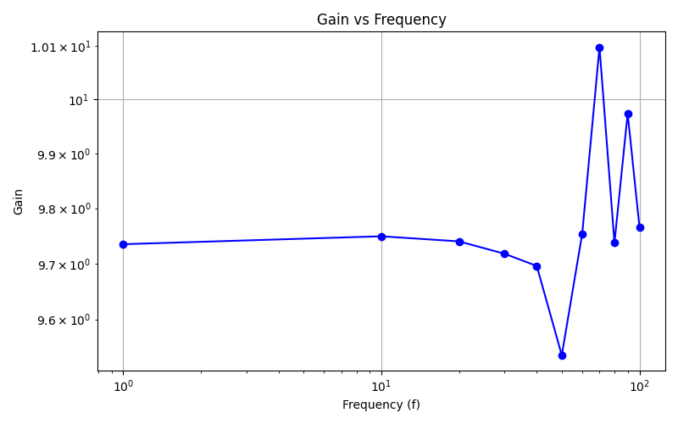
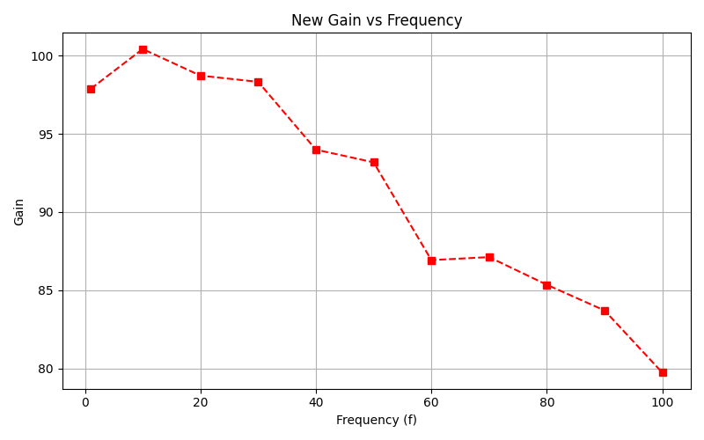
放大板测试结果
放大部分幅频响应：
目前的测试方法不够准确，输入输出的幅度均采用示波器measure 值
后续打算采用拟合的方式减少噪声的影响
基本符合设计预期与要求
Low Gain
High Gain

Slide 4
放大板测试结果
成形：
成形部分带有增益~1.75 （可调整）
上升时间明显变长，2ns→~400ns （可调整）
波形变为类高斯波形
基本符合设计预期与要求
Notes:
成形时间$τ=25ns，$高斯达峰时间3 $τ$

Slide 5
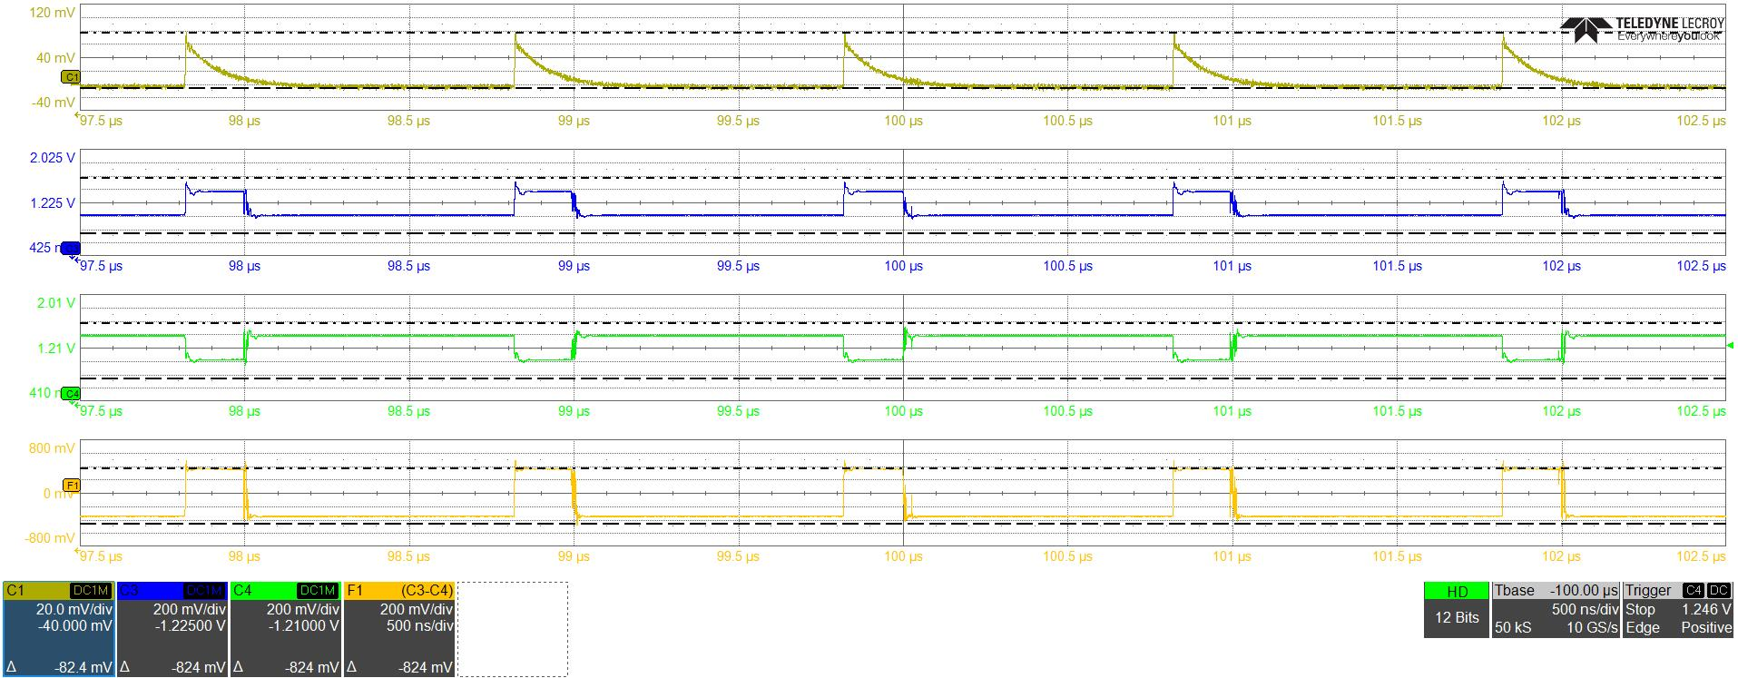
放大板测试结果
甄别：
通过输入波形的方式，任意波形发生器输出类似SiPM信号
差分甄别器输出结果如下
基本符合设计预期与要求

Slide 6
联合测试
实验设置：
LED1设置：0V；1.20V；1.21V；1.22V…1.42V 的脉宽为10ns的脉冲信号
LED2电压设置：1.25V的脉宽为10ns的脉冲信号
SiPM采用Standard output
调整LED1电压，以及LED2开关

Slide 7
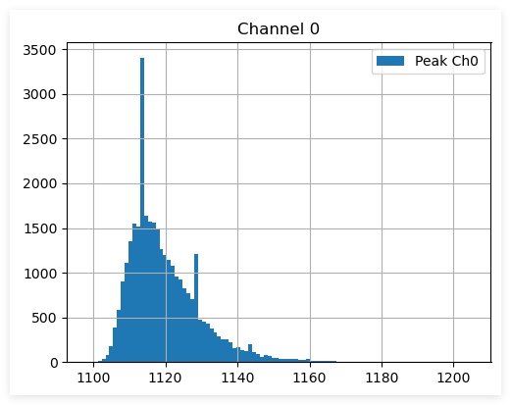
实验结果
LED1：1.2V
LED2：OFF
High Gain 结果：
Peak1：1113.5
Peak2：1128.5
Peak3：1143.5
Gap = 15

Slide 8
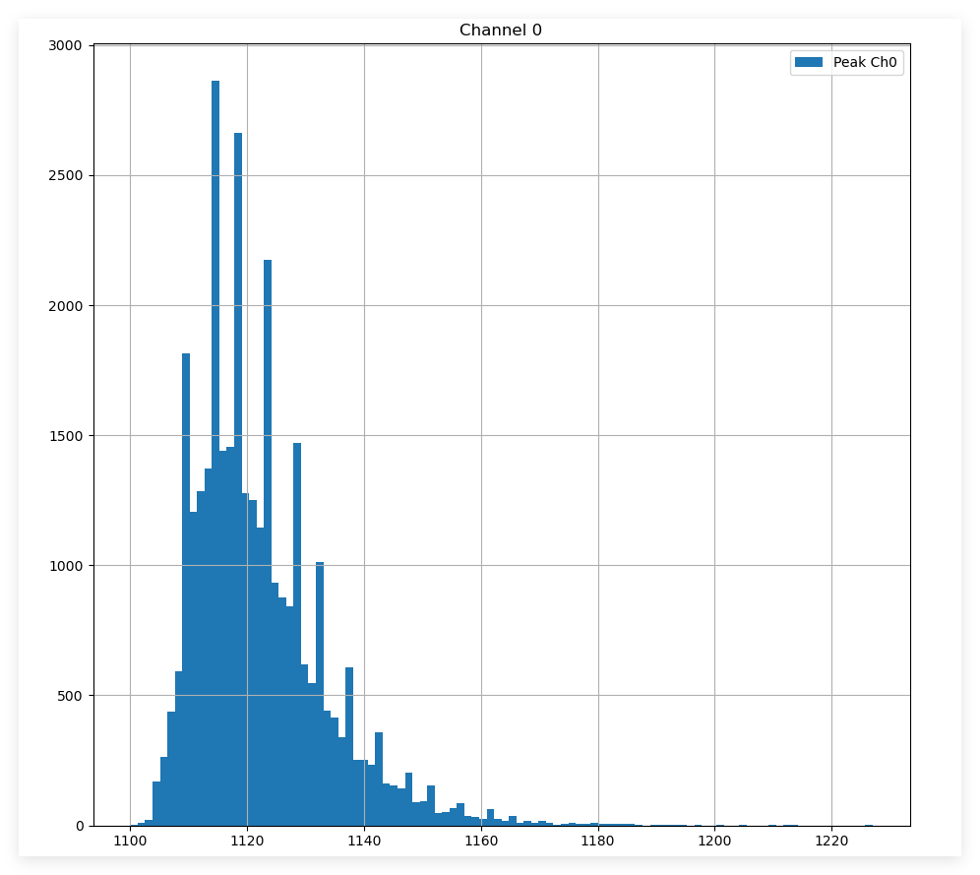
实验结果
LED1：1.21V
LED2：OFF
High Gain 结果：
Peak1：1109.5
Peak2：1114.5
Peak3：1118.5
Peak4：1123.5
Peak5：1128.5
Peak6：1132.5
Peak7：1137.5
…
Gap = 5

Slide 9
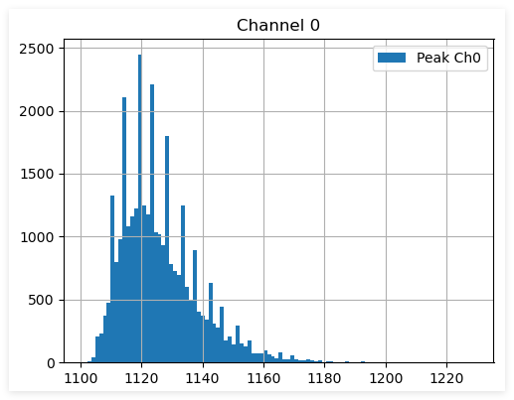
实验结果
LED1：1.22V
LED2：OFF
High Gain 结果：
Peak1：1110.5
Peak2：1114.5
Peak3：1119.5
Peak4：1123.5
Peak5：1128.5
Peak6：1133.5
Peak7：1137.5
…
Gap = 5

